Slide 1
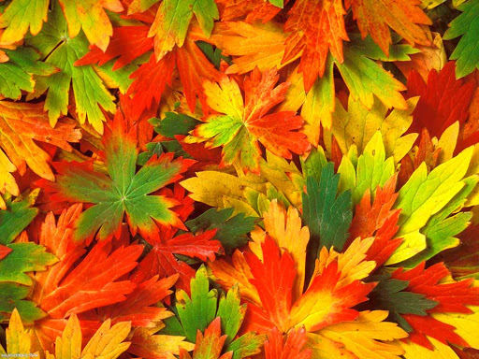
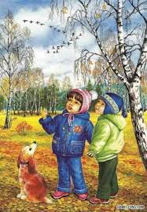
Муниципальное бюджетное дошкольное образовательное учреждение
детский сад №42 «Пингвинчик»
общеразвивающего вида с приоритетным осуществлением деятельности
по физическому развитию детей
Перелетные и зимующие птицы
Автор:
Толстых Анна Алексеевна

Slide 2
Зимующие птицы
Птицы, в отличие от некоторых млекопитающих, не способны впадать на зиму в спячку. Но у них есть свои способы пережить холода. Многие птицы улетают за зиму в теплые края (перелетные), а есть такие, которые остаются зимовать. Их называют зимующими птицами. Они довольно выносливы к холодам. Чтобы защититься от мороза и лучше сохранить тепло, они распушают свои перышки. Основная проблема для птиц зимой, особенно очень снежной - это нехватка питания. Поэтому люди стремятся помочь нашим пернатым соседям пережить этот трудный для них период, устраивают подкормочные площадки и кормушки.

Slide 3
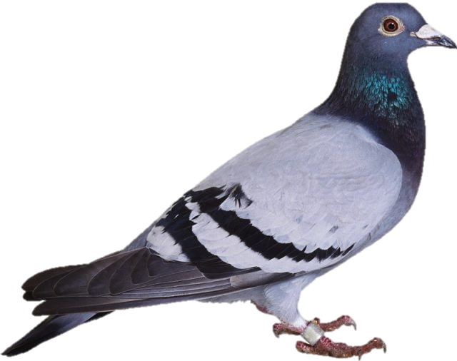
Зимующие птицы
Птица Мира и добра! Птица счастья и тепла! Эта птица – почтальон, Не собьется с курса он. Он живет на площадях, На деревьях, и ветвях. Он воркует, не поет, Бодро семечки клюет. Реагирует на свист, Он боится хищных птиц. Символом свободы стал. Птицу эту кто узнал?..
Голубь
Голуби селятся рядом с жильём человека. Голуби очень прожорливы. Они съедают много хлебных зёрен, на полях питаются чечевицей, горохом, льном, уничтожают семена сорных трав. Голуби прекрасно ориентируются в пространстве - завезённые от мест обитания и выпущенные на волю, они быстро возвращаются домой. Обладают они и отличным зрением, могут различать все цвета радуги, а их слух способен улавливать шум ветра или далёкой грозы.

Slide 4
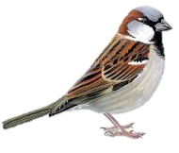
Зимующие птицы
Любит прыгать и летать, Хлеб и зёрнышки клевать, Вместо “Здравствуйте” привык Говорить всем: “Чик-чирик
Воробей
Воробьи по характеру птицы смелые, даже драчливые. Но несмотря на свой «боевой» характер, воробьи — это очень дружные птички. Они друг другу помогают – если найдет один воробей корм, обязательно всех друзей позовет. Никогда так не бывает, чтобы нашел воробей крошки и все эти крошки сам съел, друзьям не оставил. Вот какая птица – маленькая, а что такое дружба уже знает! И всегда с друзьями делится.

Slide 5
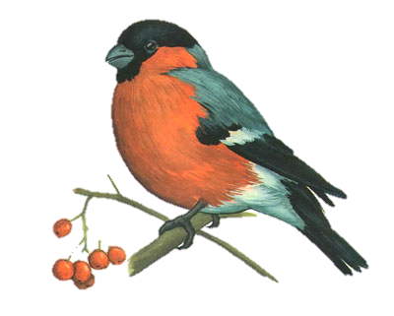
Зимующие птицы
Красногрудый, чернокрылый, Любит зернышки клевать, С первым снегом на рябине Он появиться опять.
Снегирь
Снегири обычно держатся небольшими стайками по 7-10 птичек в каждой. Чем сильнее мороз, тем спокойнее сидит стайка, изредка передвигаясь, чтобы сорвать ягоду, отломить почку, а затем снова усесться неподвижно на некоторое время. И так целый день. С приближением темноты вся стайка улетает в кусты или на деревья, где и ночует, скрытая в ветках. Снегирь - доверчивая и общительная птица. Если кто-нибудь из стаи попался в ловушку, остальные спешат на помощь.

Slide 6
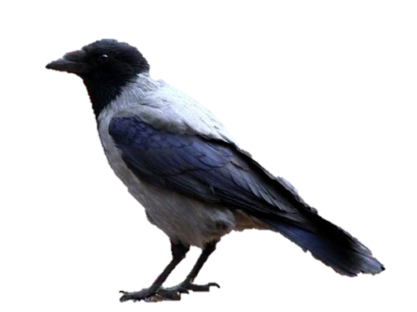
Зимующие птицы
Эта птица серовата и на выдумки богата. Знает, где еду добыть, чтоб зимой холодной жить. Любит по двору гулять, «Кар-кар-кар!» всё повторять
Ворона
Ворона – это крупная птица плотного сложения с широким клювом.
По внешнему виду ворону легко отличить от сородичей – тело у нее серого цвета, а вот голова, крылья и хвост – черные, В питании вороны не привередливы. Они могут употреблять и животную и растительную пищу. Характер у вороны дерзкий и нахальный. Когда эти птицы в поисках пропитания разоряют чужие гнезда, то не боятся никого, даже человека

Slide 7
Перелетные птицы
Люди обращали внимание на перелеты птиц с глубокой древности, удивляясь их способности осенью улетать в теплые края, а весной возвращаться. С приходом холодов многие пернатые, обитавшие в городах, в лесах и на полях, отправляются в путь. Причем некоторые из них перебираются на новое место жительства в конце августа-начале сентября, когда еще тепло.
Птицы улетают потому что зимой им холодно и голодно.

Slide 8
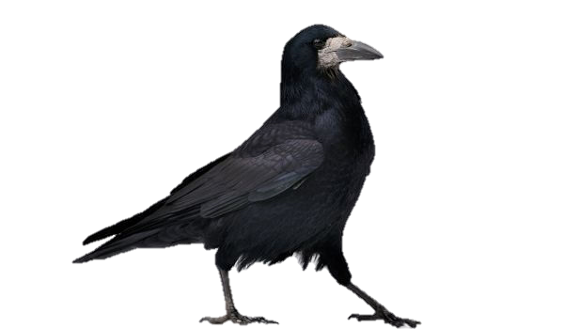
Перелетные птицы
По весне к нам с юга мчится Чёрная, как ворон, птица. Для деревьев наших врач – Ест букашек разных
Грач
Грач – крупная птица с черным оперением. Его можно встретить на всей территории России. Ночью грачи устраиваются в ветвях деревьев. Эти птицы уничтожают множество насекомых, среди которых немало вредителей . Но часто грачи, выклевывая молодые всходы пшеницы, кукурузы, подсолнечника. Огромные стаи птиц приходиться отпугивать устанавливая на поля пугала. Прилёт грачей – признак наступившей весны.

Slide 9
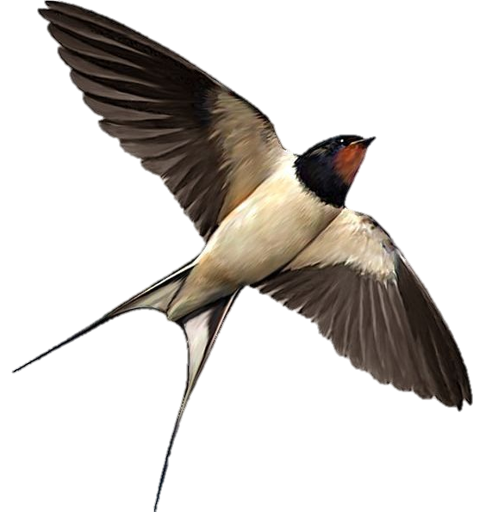
Перелетные птицы
Она под крышами живет, Гнездо своё из глины вьет, Целый день суетится, На землю не садится, Высоко в облаках летает, Мошек на лету поедает, В черном фраке лапочка, А зовется?
Ласточка
Одни из самых быстрых птиц – ласточки. Форма их тела идеально приспособлена для полёта, крылья стрелообразные, а хвост «вилочкой». Лапки у ласточек слабые, им трудно поддерживать тело. Поэтому ласточки никогда не ходят по земле. Они всё время в полёте, а когда устают, садятся на ветки деревьев или провода. Даже пьют ласточки на лету, зачерпывая воду из реки клювом.

Slide 10
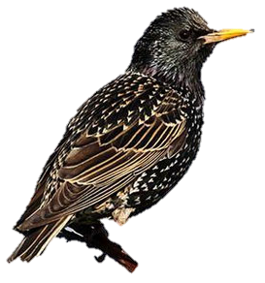
Перелетные птицы
В оперении блестящем черном
Из дальних стран летит певец
И песней звонкою задорно Весну приветствует…
Скворец
С давних пор повелось, что прилёт скворцов означает приход весны. Пара скворцов устраивает гнездо в расщелинах скал, в дуплах, но больше всего предпочитает скворечники – специальные домики, построенные для них людьми. Хотя скворец отлично поёт сам, он любит подражать пению других птиц. скворцов часто содержат как домашних птиц. Часто скворцы могут воспроизводить невероятные звуки: гудок паровоза, звук автомобильного мотора, скрип двери, ржание лошади и т.д.

Slide 11
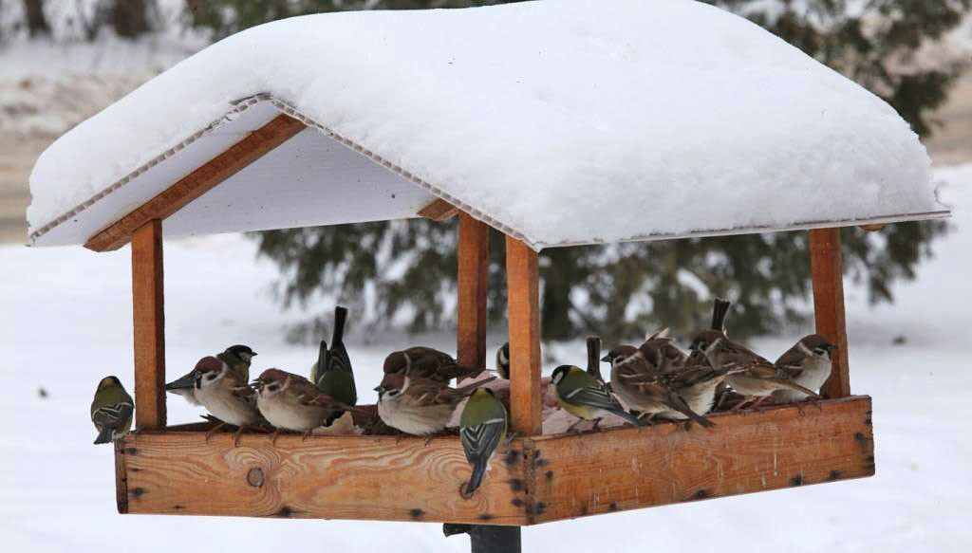
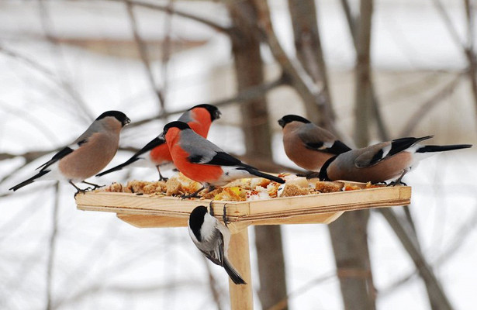
Наша помощь птицам
Для того, чтобы птицы легче пережили зиму, люди придумали кормушки для птиц
Кормушки

Slide 12
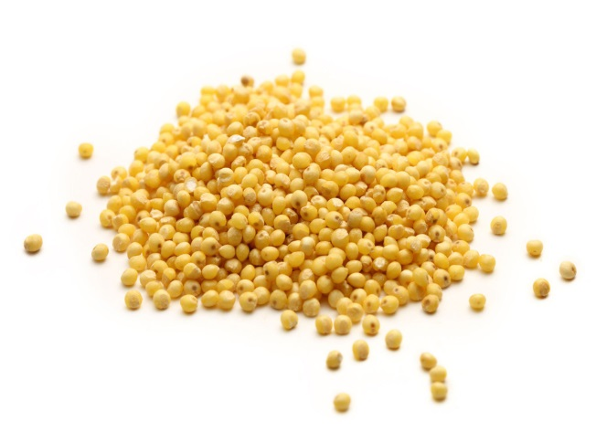
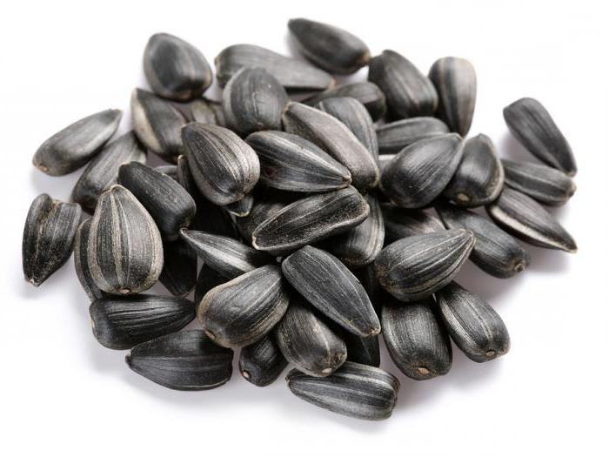
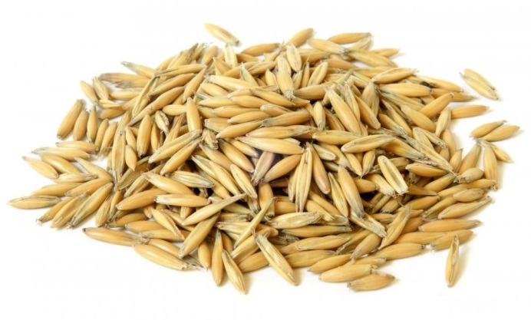
Что положить в кормушку?
Пшено
Семечки
Овес

Slide 13
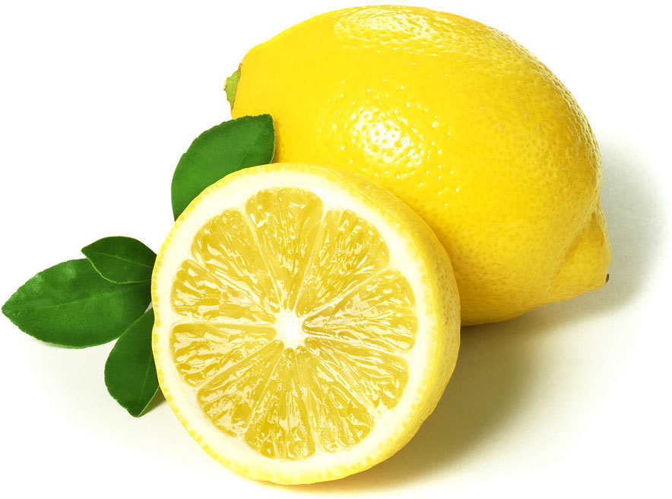
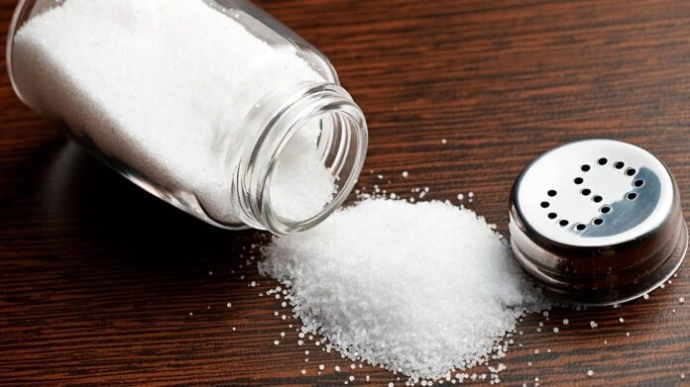
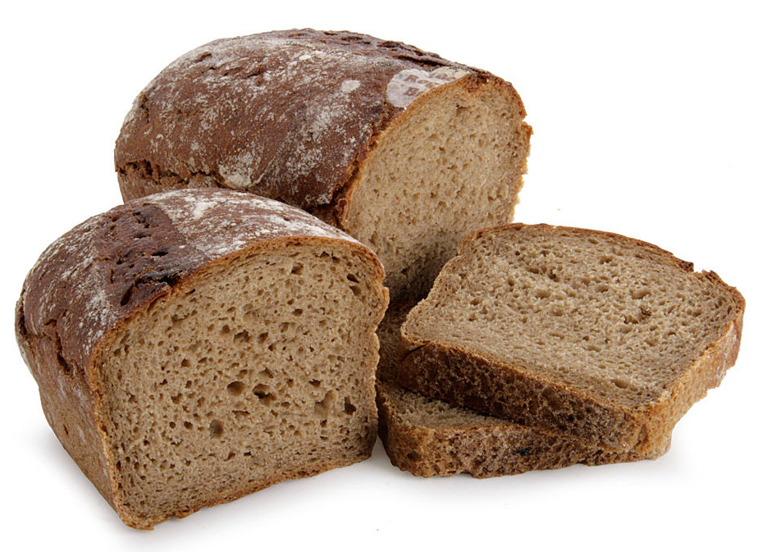
Чем НЕЛЬЗЯ подкармливать птиц?
Кислые продукты
Соленые продукты
Ржаной хлеб

